Slide 1
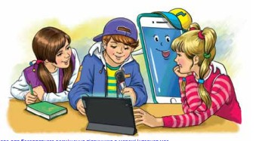
Слова з подовженими приголосними звуками й апострофом.
Розділ
Звуки і букви.
4 клас

Slide 2

Налаштування на урок
Колір настрою
Тривога, хвилювання
Спокій, рівновага
Задоволення
Завзяття, бажання діяти
Ми сюди прийшли учитись,
Не лінитись, а трудитись.
Працюємо старанно,
Завдання виконуємо
ми бездоганно!
Починаємо роботу виміром вашого настрою на «Пульті». Намалюйте кружечок того кольору, який передає ваш настрій на початку уроку

Slide 3

Повідомлення теми уроку
Сьогодні на уроці ми удосконалимо вміння правильно писати слова з подовженими приголосними звуками й апострофом. Пригадаємо розділові знаки при записуванні речень. Будемо аналізувати інформацію на етикетці.

Slide 4

Поміркуйте
Що об’єднує подані слова?
хвилювання
завзяття
Подовжені приголосні звуки. До якого слова звукова схема?
задоволення
бажання
Складіть питальне речення з одним із слів
[– о – о =: о ]
4б 5зв
7б 6зв
Надпишіть над ними кількість звуків і букв
Яке твоє найбільше бажання?
3б 4зв
9б 8зв
Назвіть слова в цьому реченні, в яких не співпадає кількість звуків і букв
Складіть розповідне речення з одним із слів
Хвилювання заважає думати.
Складіть спонукальне речення з одним із слів
Отримуй задоволення від навчання.

Slide 5
Розвиток мовлення
Утворіть іменники з подовженими приголосними від дієслів
Читати –
знати –
жити –
вміти –
читання
знання
життя
вміння
[– о – о =:о]
Складіть звукові схеми утвореним іменникам
[– – о =:о]
[–о =:о]
[– = о =:о]
На яку тему можна скласти текст з цими словами? Якою буде його мета?
Складіть прислів’я зі слів:
знання, життя, міцні, все, на
Міцні знання на все життя.

Slide 6

Аналізуємо джерело інформації
Розгляньте етикетку ласощів. Яку інформацію вона містить?
Який це продукт? Яка його назва? Яка вага? Який склад? Який термін придатності? Коли виготовлений?
Чи можна вживати цей продукт? Чому?
Не можна. Термін його вживання 6 місяців. Виготовлений він 19.08.2021року. На сьогоднішній день це морозиво прострочене

Slide 7
Вправа «Вчитель»
Поясніть, чи правильно записані слова.
Яка орфограма пропущена?
Валер’янка, кур’єр, обов’язок, прем’єра, перев’язка, полум’я, рум’янець.
Валерянка, курєр, обовязок, перевязка, полумя, премєра, румянець.
Зіставте свої міркування з правилом.
Апостроф ставимо після твердого приголосного звука перед буквами є, ї, ю, я. Наприклад: м’ята, п’ють
Спишіть перші 4 слова, виправивши помилки.

Slide 8
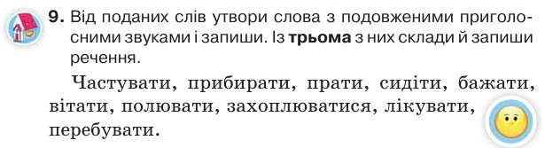
Домашнє завдання
Або творче завдання
Стор. 9

Slide 9
Підсумок уроку
Яку тему повторювали на уроці?
Які цінні думки запам’ятались?
Як позначити на письмі подовжений приголосний звук?
Коли пишемо апостроф?
Як вибирати продукти в магазині?
Тривога, хвилювання
Спокій, рівновага
Задоволення
Завзяття, бажання діяти
Закінчуємо роботу виміром вашого настрою на «Пульті». Намалюйте кружечок того кольору, який передає ваш настрій в кінці уроку

